Slide 1



x

Slide 2
필수 프로그램 설치

Slide 3
학습목표
파이썬을 설치할 수 있다.
VS Code와 확장 프로그램을 설치할 수 있다.
Git을 설치할 수 있다.
Notes:
설치만 하고 자세한 설명은 추후 진도 나가면서 합니다.

Slide 4
1. 파이썬 설치하기

Slide 5
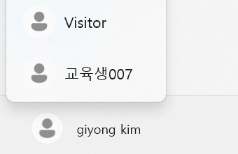
Python 설치전 주의사항
사용자명이 한글로 되어있는 경우 많은 경우에서 에러발생
사용자명을 영어로 바꾸거나 영어이름의 사용자 추가하여 설치

Slide 6
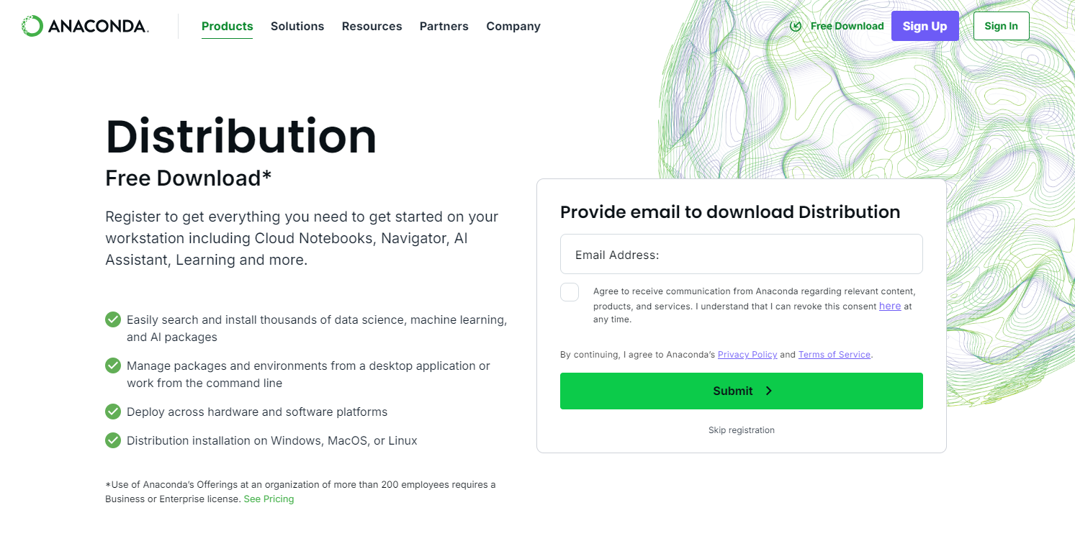
Python 설치(Anaconda)
공식 홈페이지에서 다운 및 설치 가능 https://www.anaconda.com/
다운로드 링크 받을 이메일
Notes:
체크박스에 체크는 안해도 됩니다.
본인 이메일에 다운로드 링크가 옵니다.

Slide 7
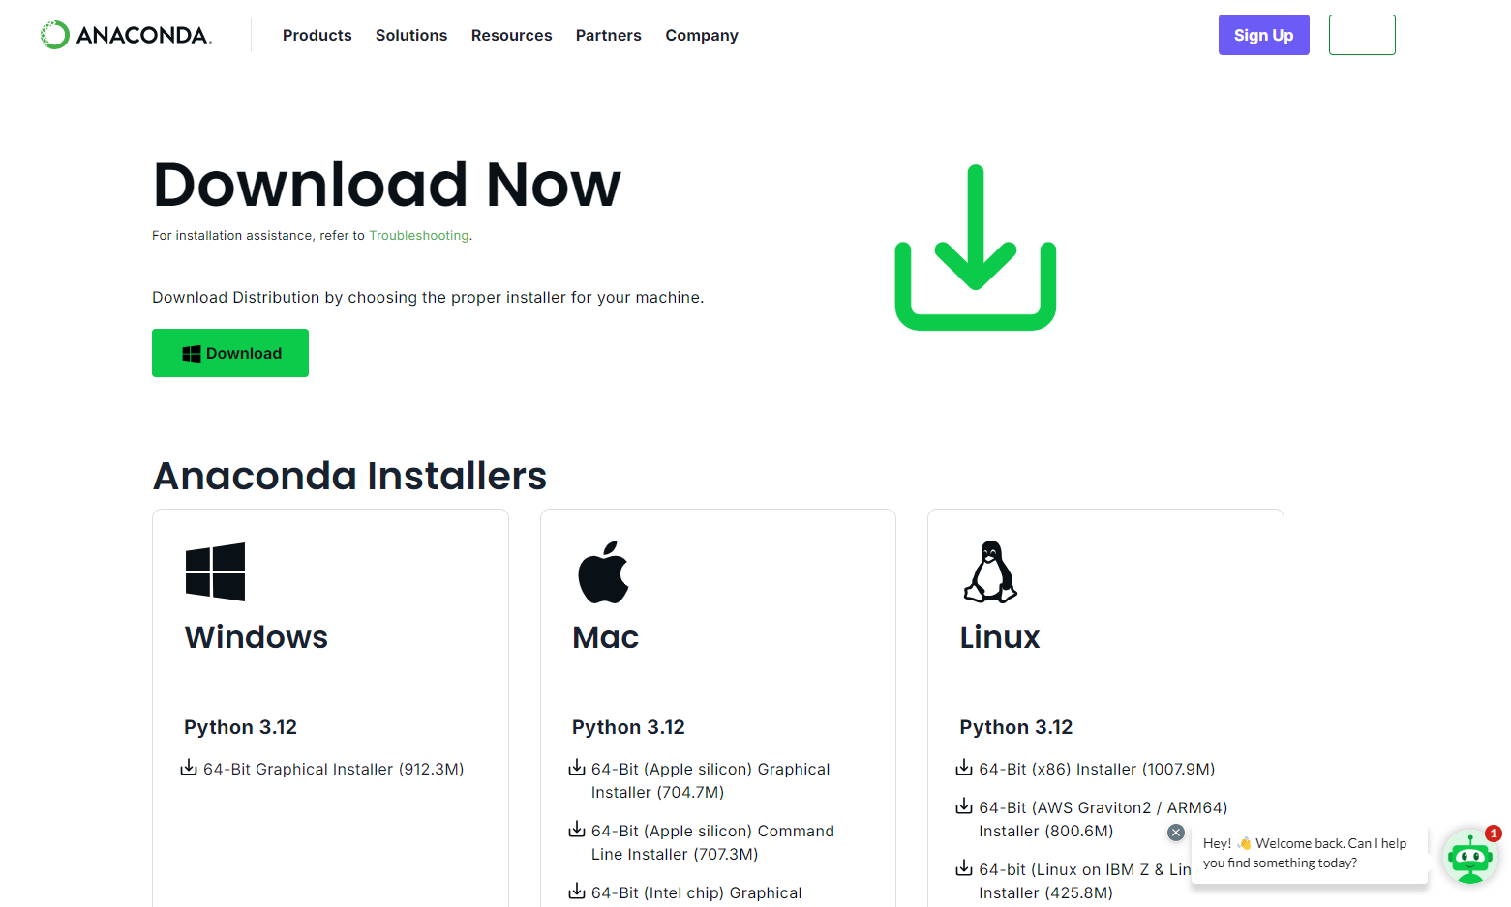
Python 설치(Anaconda)
메일함에 다운로드 링크 클릭 시 다운로드 페이지로 이동

Slide 8
Anaconda?
데이터 과학, 머신 러닝, 데이터 분석 및 대규모 데이터 처리에 사용되는 파이썬 배포판
파이썬, 콘다, 데이터 분석 라이브러리를 포함
Conda? 패키지, 의존성 및 환경 관리를 위한 오픈 소스 소프트웨어
데이터 과학과 분석에 필요한 주요 패키지들이 포함( NumPy, pandas, Matplotlib, scikit-learn 등)
코드실행, 데이터 분석 및 시각화에 널리 사용되는 Jupyter Notebook을 포함

Slide 9
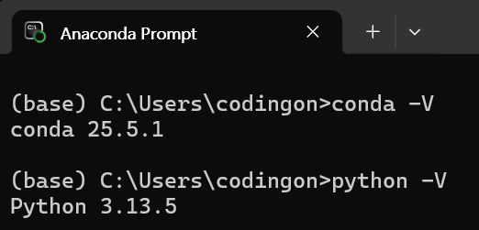
Python 설치확인
설치 확인
(window) 아나콘다 프롬프트 실행
(mac) 터미널 실행
python -V
conda -V
Notes:
대문자 V로 입력할 것!! 소문자XXX

Slide 10
2. VS Code 설치하기

Slide 11
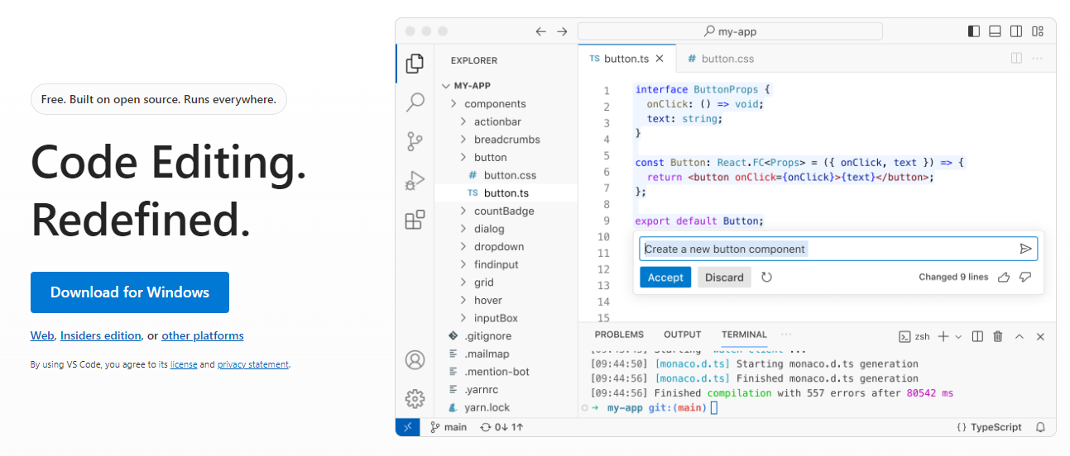
VS Code 설치
https://code.visualstudio.com/

Slide 12
VS Code?
마이크로소프트에서 개발한 오픈 소스 코드 편집기
경량화된 IDE로써 빠른 속도와 낮은 메모리 사용량
다양한 언어 지원과 수천개의 확장을 통해 기능을 추가
Git과의 원활한 통합을 지원
가장 대중적으로 사용
Notes:
Ide( integrated development environment ) 소프트웨어 개발을 위한 종합적인 도구 모음. 코드편집기, 디버거, 컴파일러(인터프리터) 등이 제공됨
본 과정에서는 python에서 사용하는 PyCharm IDE는 사용하지 않습니다.

Slide 13



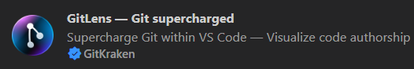
VS Code 확장 프로그램 설치
VS Code에서 파이썬 코드를 실행할 수 있도록 도와줌
코드를 깔끔하게 정렬시켜 줌
주의) 파일 -> 자동저장 체크 해제
Git 연결 후 코드를 누가,언제 수정했는지 History를 볼 수 있음

Slide 14
3. Git 설치하기
Notes:
프리코스에서는 수업X

Slide 15
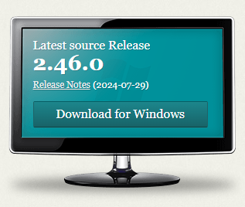
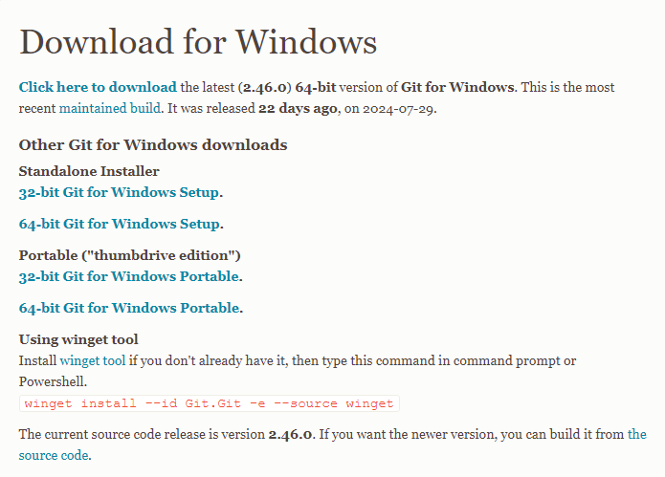
Git 설치하기 (window)
https://git-scm.com/

Slide 16
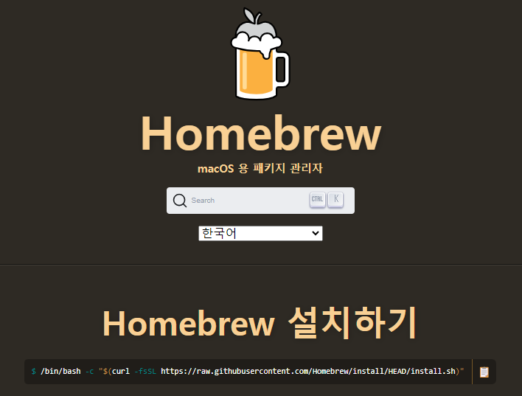
Git 설치하기 (mac)
https://brew.sh/ko/
터미널에서 실행하여 설치
Homebrew설치 후 명령어 brew install git 입력

Slide 17
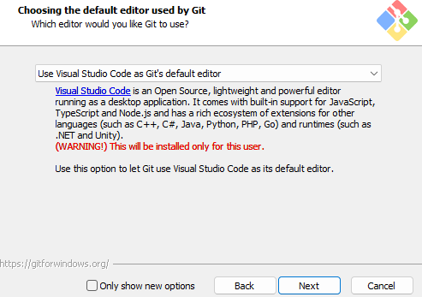
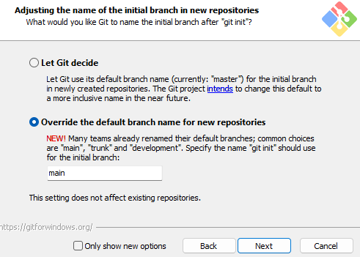
Git 설치하기
Git이 VS Code를 기본 에디터로 사용
Git의 기본 브랜치를 main으로 변경
Notes:
브랜치에 대한설명은 git시간에…
vs code insider는 vscode의 베타버전

Slide 18
Git?
Git 이란?
소스 코드를 효율적으로 관리하기 위해 만들어진 “분산형 버전 관리 시스템”
사용 이유?
소스 코드의 변경 이력을 쉽게 확인
특정 시점에 저장된 버전과 비교하거나 특정 시점으로 돌아가기 위해

Slide 19
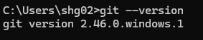
Git 설치확인
설치 확인
(window) cmd 실행
(mac) 터미널 실행
git --version

Slide 20
Github 회원가입/로그인
https://github.com/
Git vs Github
Git은 로컬저장소에 변경 내역을 기록하고, 버전 관리를 통해 프로젝트의 변경 이력을 추적
Github는 Git 저장소를 온라인에서 호스팅하는 플랫폼으로, 협업을 위한 기능을 제공
Git은 로컬에서의 버전 관리에 집중하고, Github는 온라인에서의 협업 및 코드 공유에 중점을 둠
Git을 사용하려면 Github가 필요하지 않지만, Github를 사용하려면 Git이 필요 함
Notes:
github외에도 gitlab, bitbutket같은 호스팅도 존재.

Slide 21
학습정리
파이썬은 아나콘다를 활용하여 설치한다.
VS Code는 코드 편집기로써 다양한 확장 프로그램과 함께 설치한다.
Git은 버전관리 시스템으로 윈도우는 다운을 받아서, 맥은 homebrew 저장소를 활용하여 설치한다.
Github는 Git을 온라인에서 여러 사람들과 사용할 수 있도록 해주는 호스팅 서비스이다.
그 밖에 필요한 프로그램은 진도를 나가면서 설치하겠습니다.

Slide 22
다음 수업은?
다음시간에는 Git 기초에 대해서 자세히 알아보겠습니다.

Slide 23
학습정리
파이썬은 아나콘다를 활용하여 설치한다.
VS Code는 코드 편집기로써 다양한 확장 프로그램과 함께 설치한다.

Slide 24
수고하셨습니다

